Slide 1

Notes:
표지

Slide 2
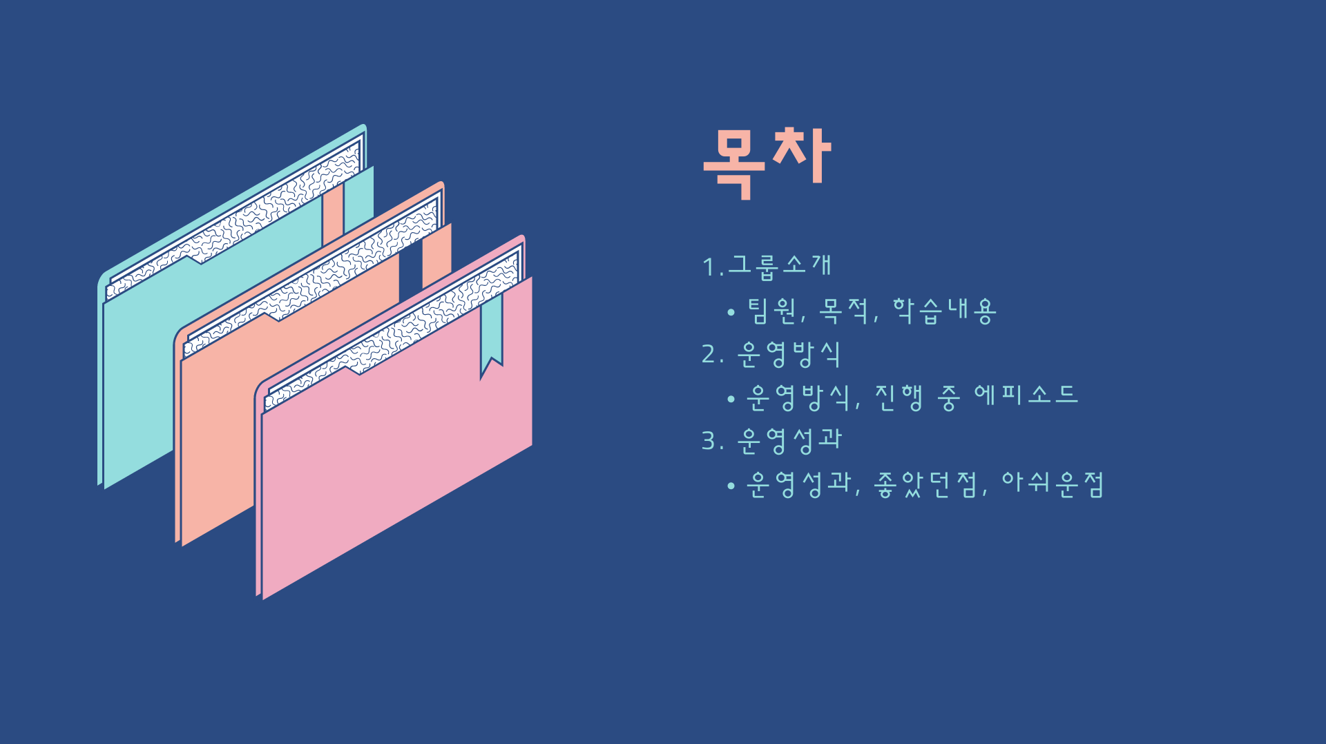
Notes:
목차
읽으셈

Slide 3

Notes:
첫번째
읽고 넘어가셈

Slide 4

Notes:
로고

Slide 5
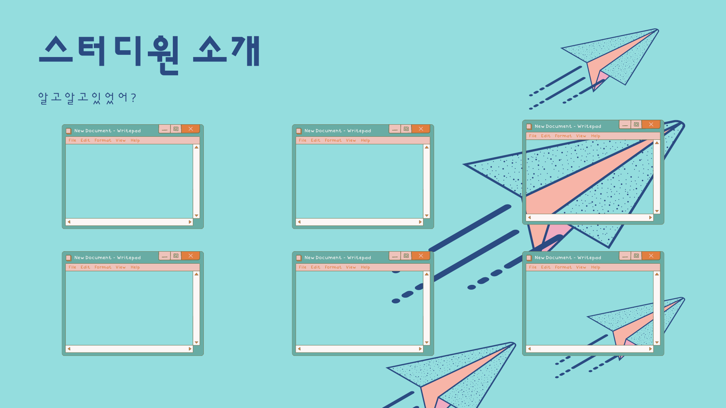
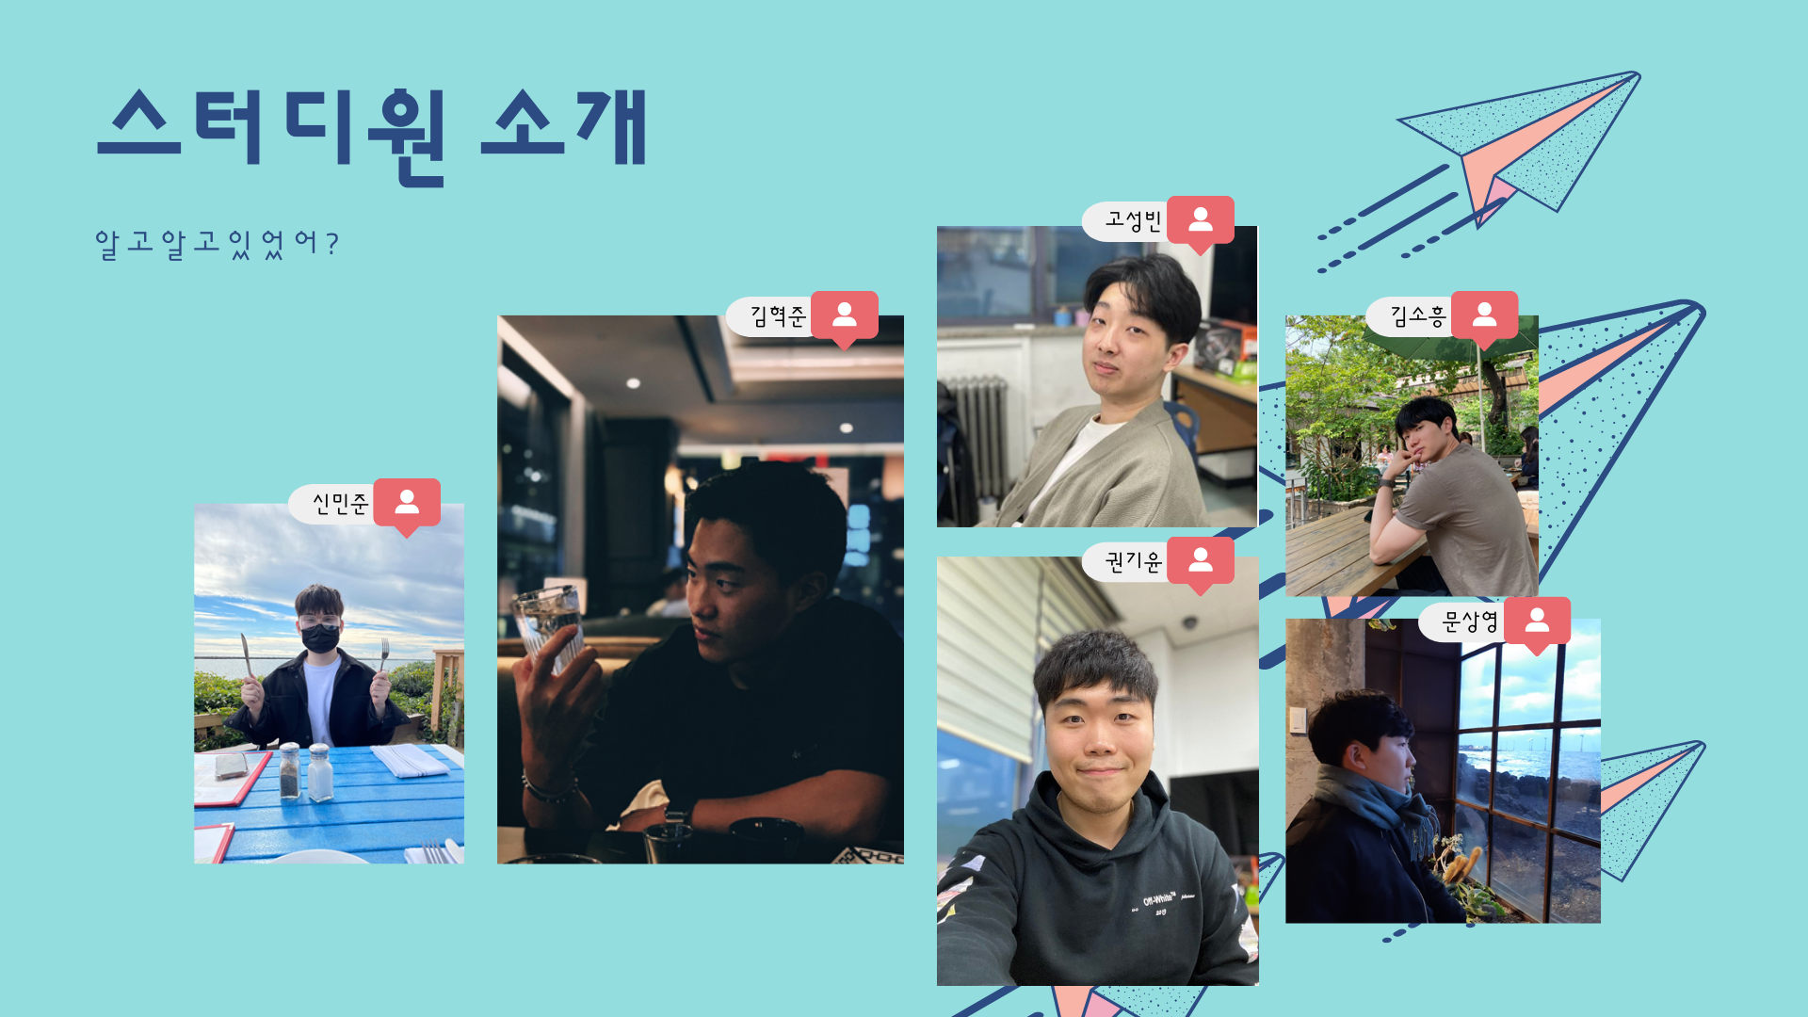
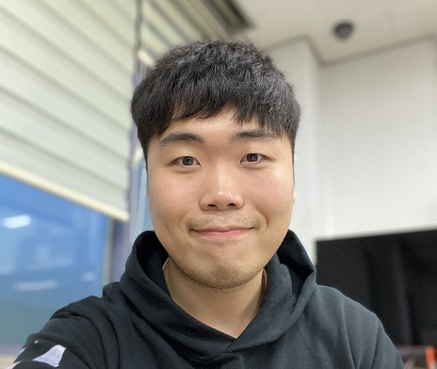
Notes:
스터디원-이름 인데 한번 해보고 시간 남는다 → 이름 말하기
안남는다 → 스터디원 대충 이렇고 컴퓨터 공학과 16,17학번들로 구성되어있다.

Slide 6
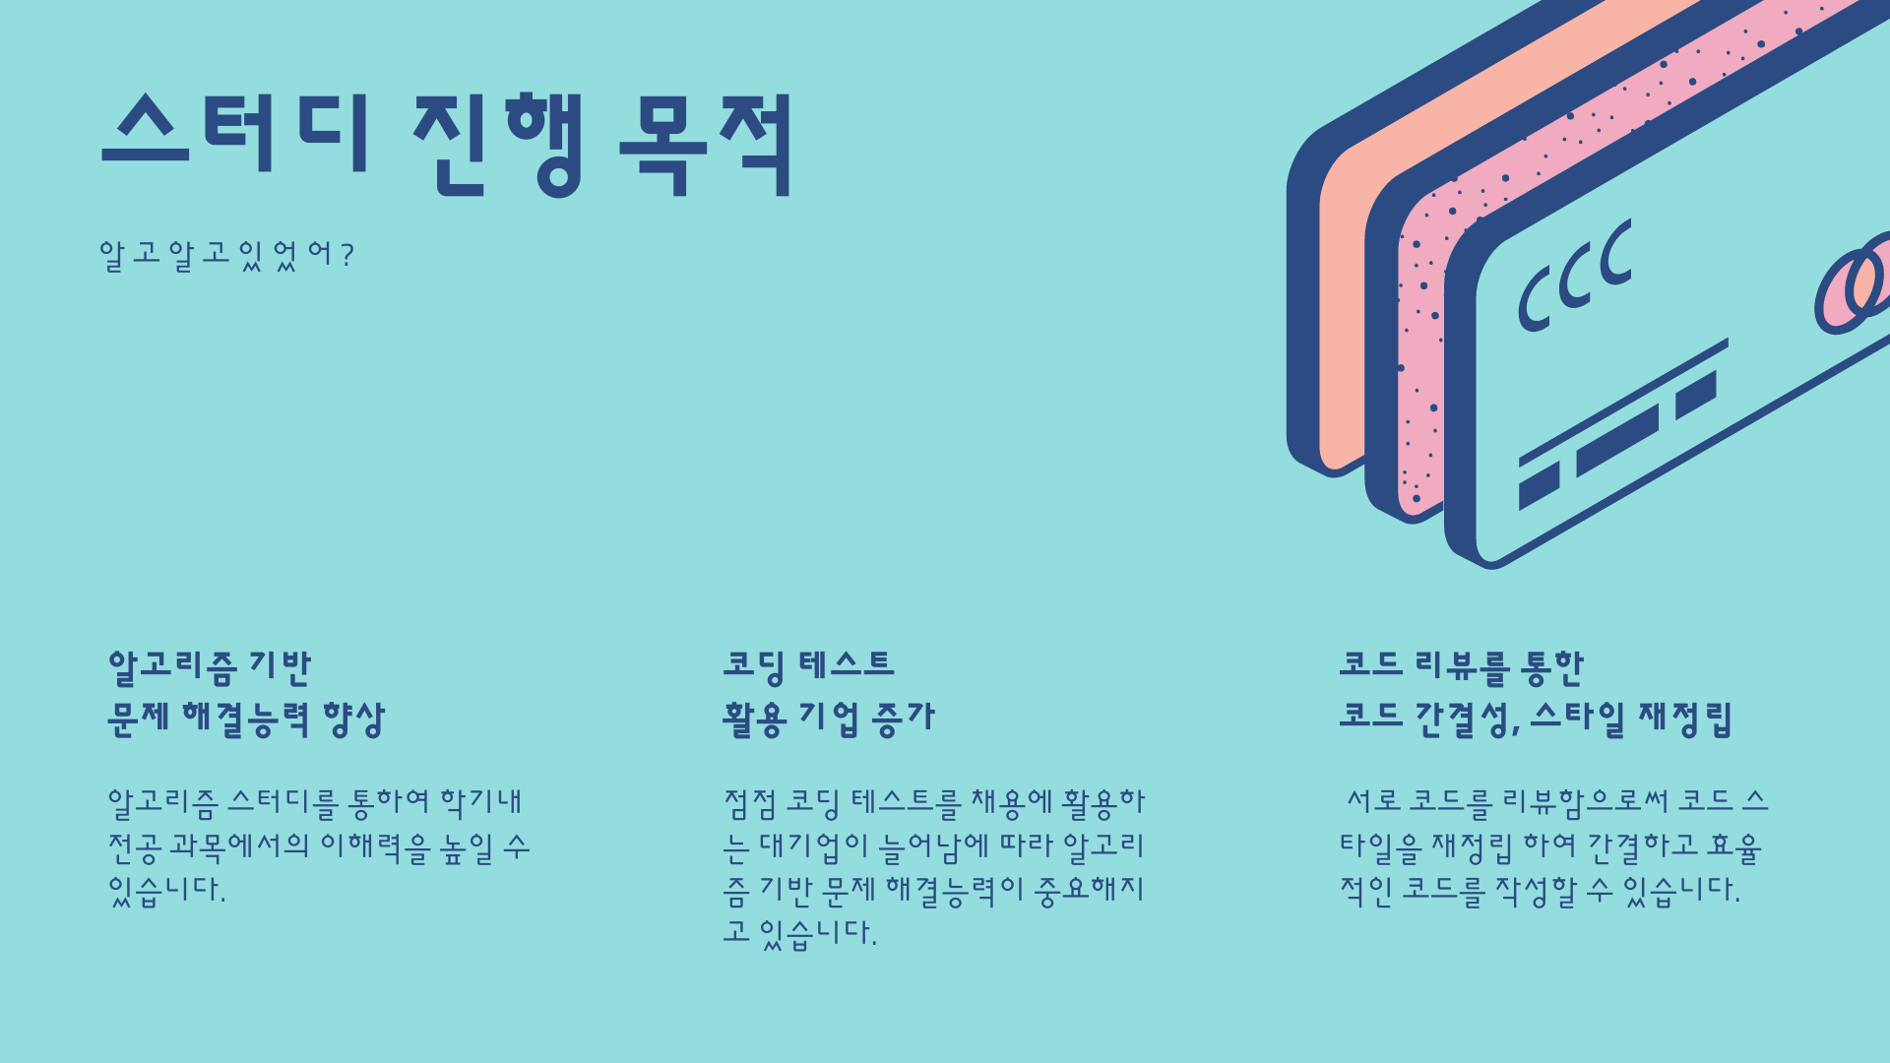
Notes:
그냥 읽으면 됨

Slide 7

Notes:
운영방식

Slide 8

Notes:
그냥 코로나랑 비대면학기 잘 섞어서 플렛폼 선정이유 말하고 구글밋 선정했다 이정도

Slide 9
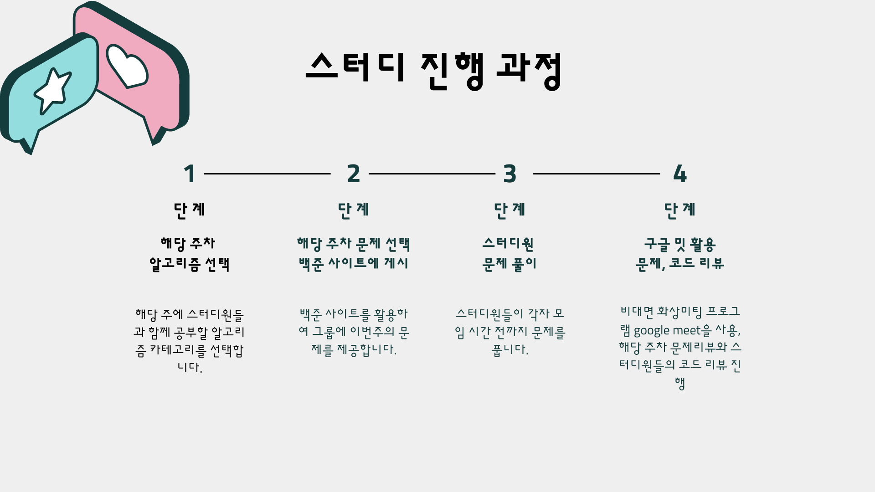
Notes:
스터디 진행과정. 읽으셈

Slide 10
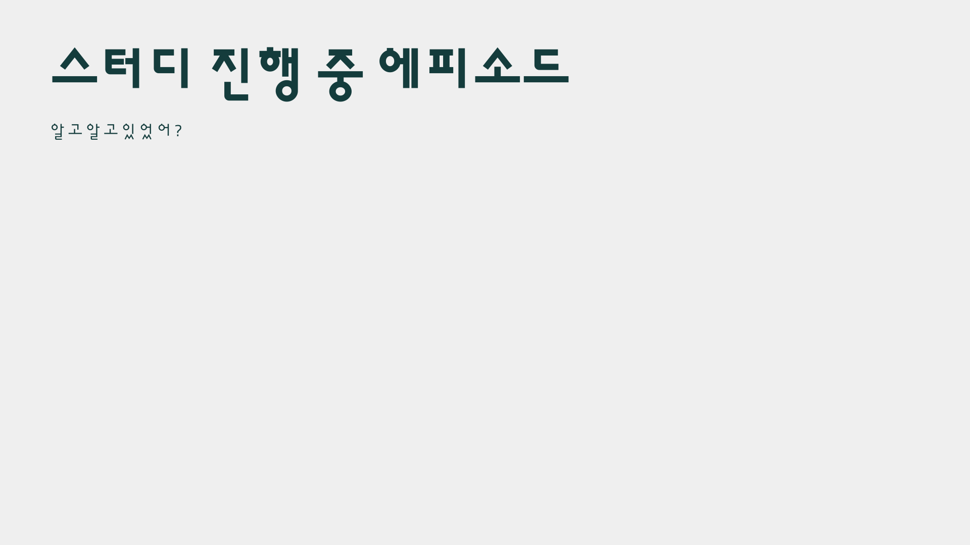
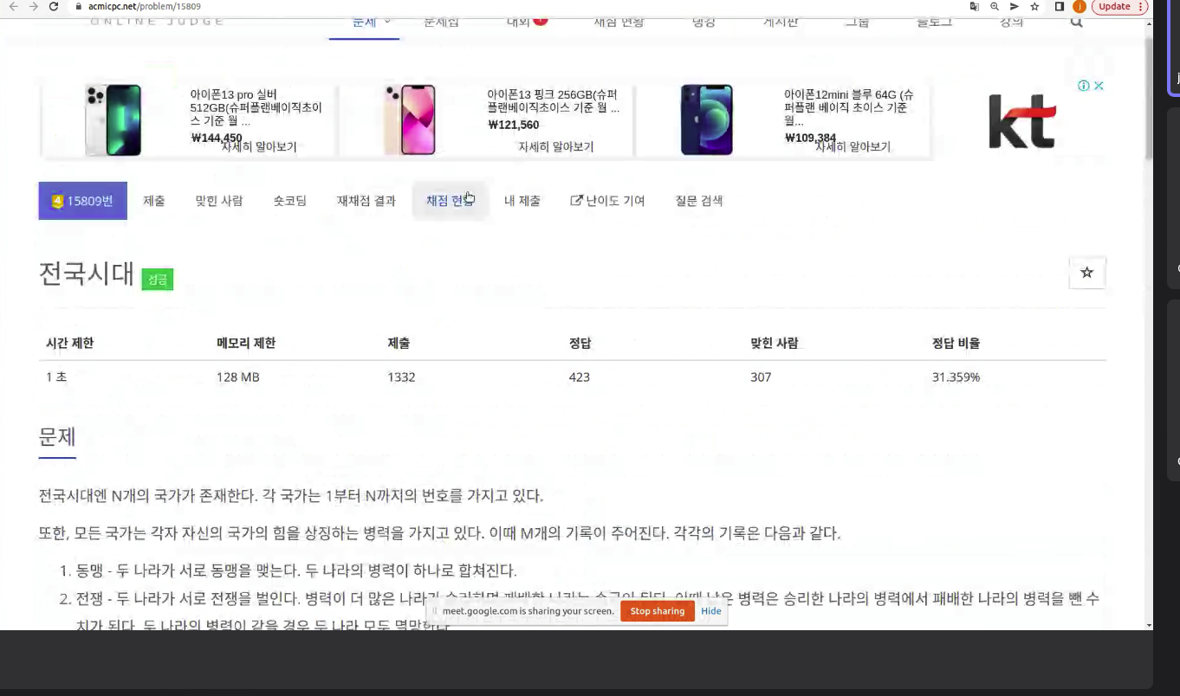
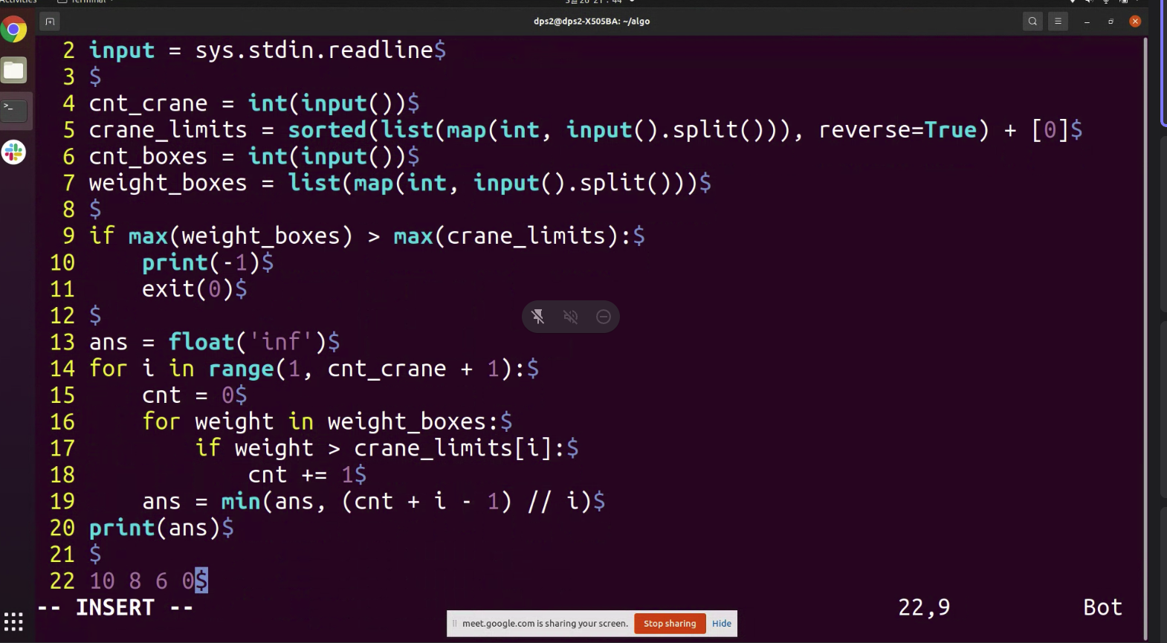
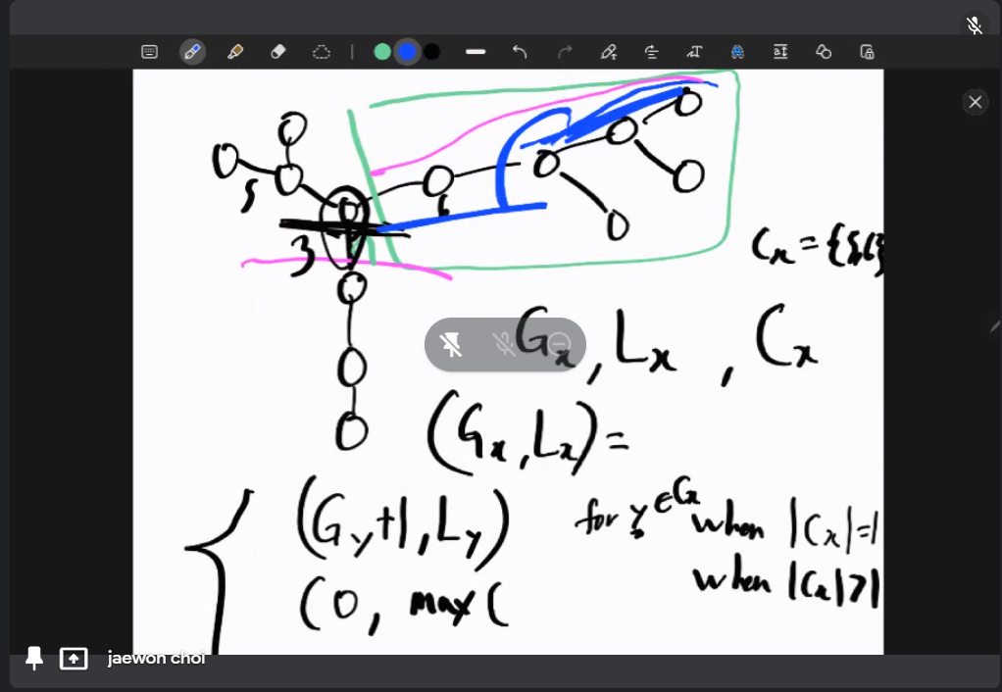
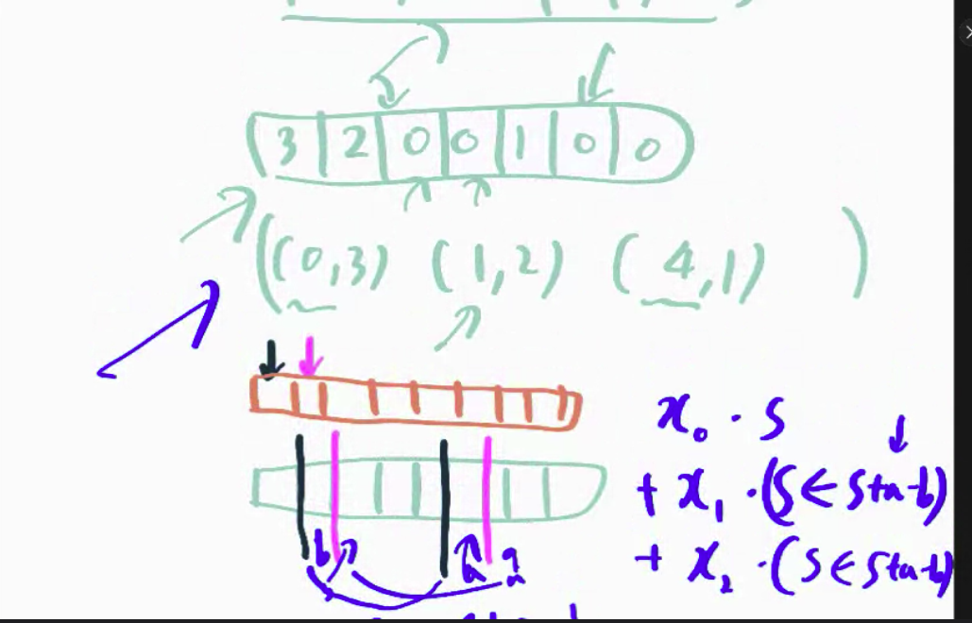
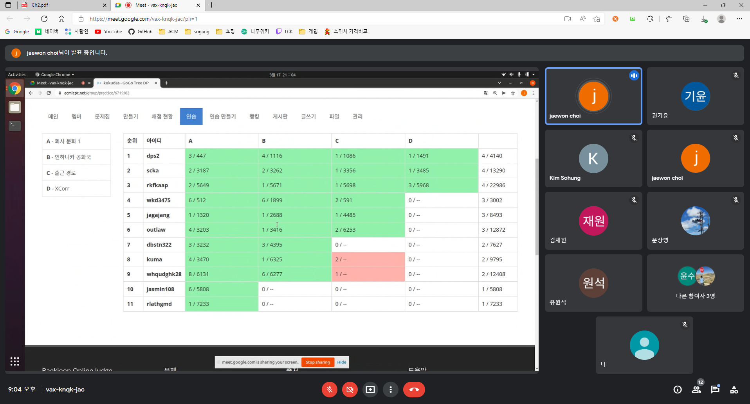
Notes:
에피소드인데 전 챕터 진행과정 이어서 실제로 이런 방식으로 진행되었다 설명해도 되고
아니면 실제로 스터디 참가한 적 있으면 에피소드 말해도 되고

Slide 11
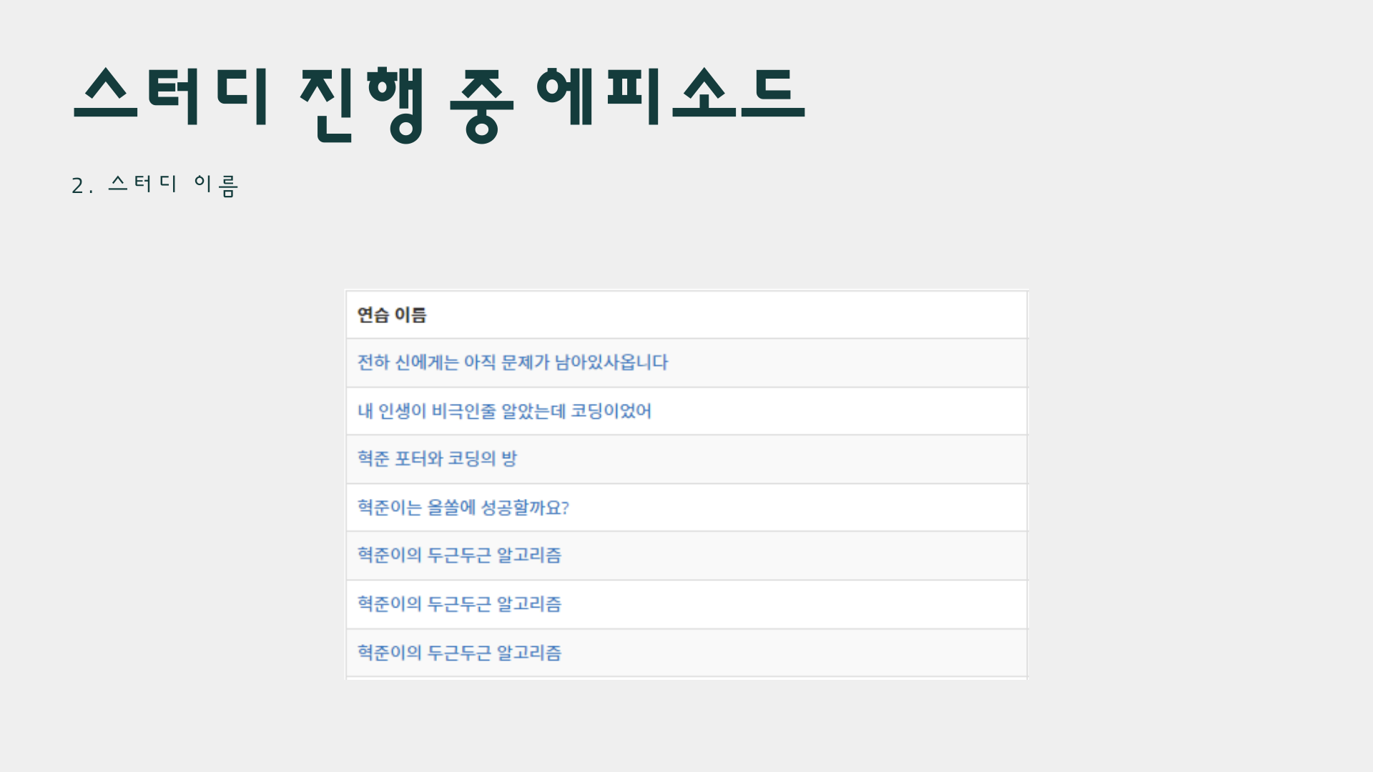
Notes:
- 약간의 개그 모먼트라고 생각
스터디 장의 이름을 주제로 제목을 정할 만큼 스터디를 하면서 친해졌다. 이런느낌
그리고 스터디 할 때 한 사람을 골라서 그 사람의 코드 리뷰를 무조건적으로 하는 벌칙이 있었다
말하면 될듯함

Slide 12


Slide 13
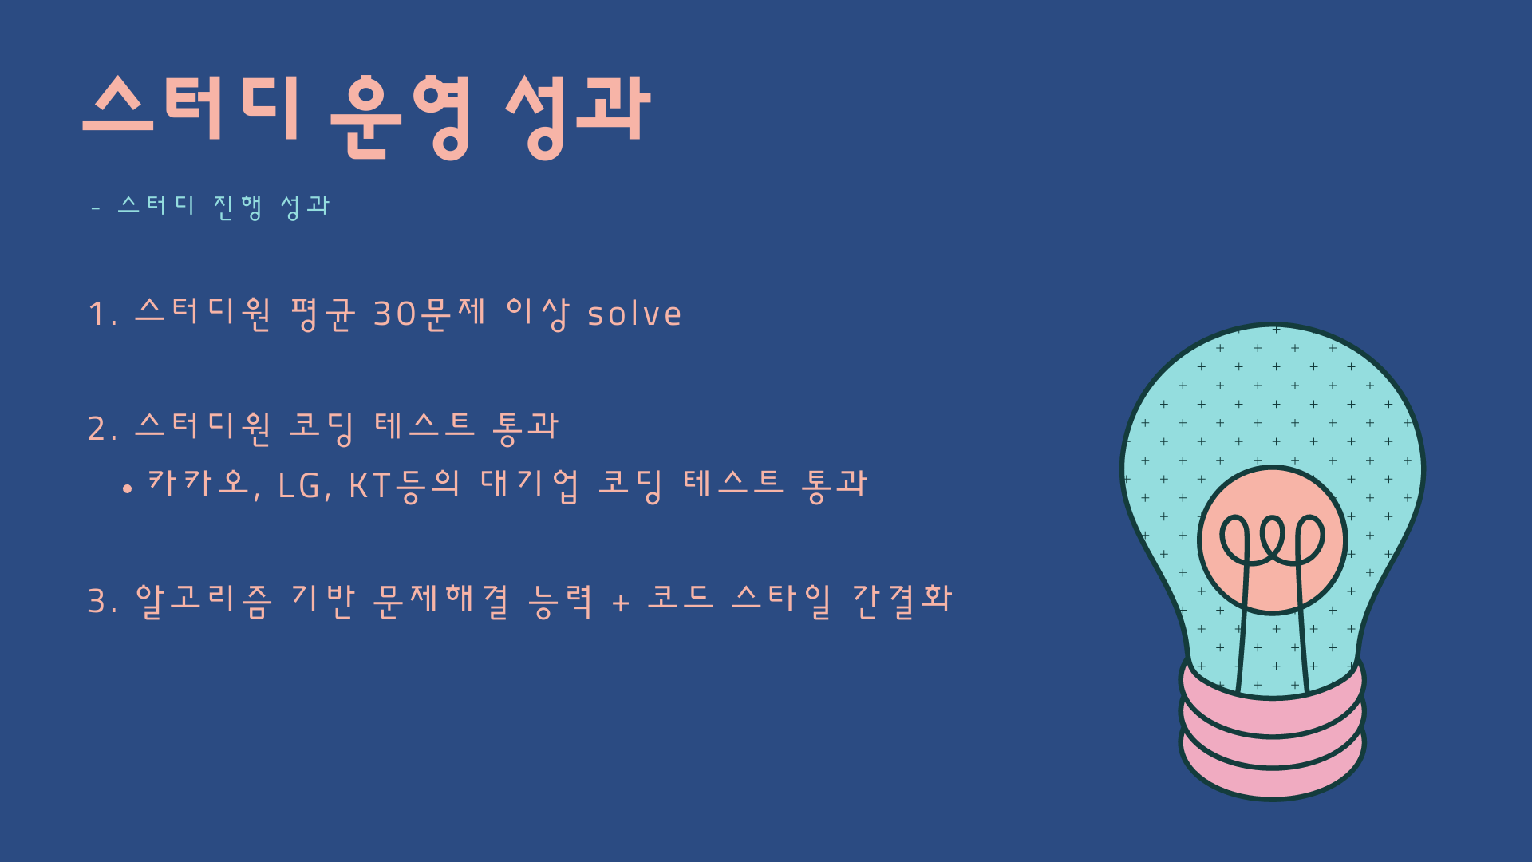
Notes:
읽어용

Slide 14
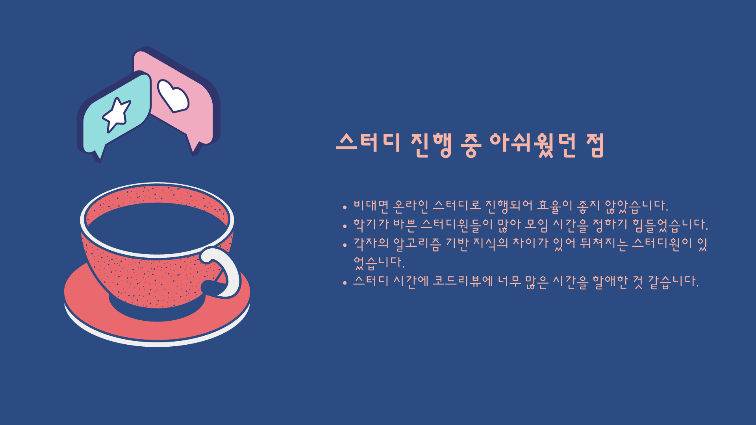
Notes:
읽어용

Slide 15

Notes:
끝
5분되는지 확인하고 녹화해서 톡방에 올리면 끝~~~

